Slide 1

EXERCISE 2
Bif 2
SS 2025

Slide 2
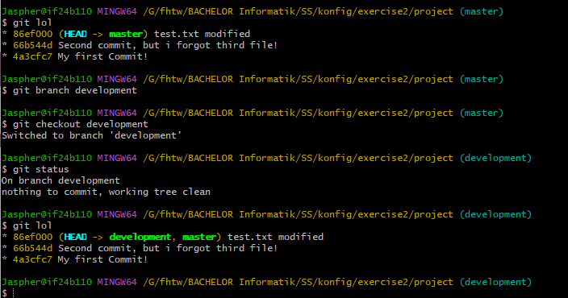

1. Branching / 2. Documentation
Variante 1)
$git branch <branchname>
$git checkout <branchname>
Variante 2)
$git branch – b <branchname>

Slide 3

1. Branching / 2. Documentation
Variante 1)
Erstellt ein Branch
Mittels checkout wechselt HEAD auf genannte Branch
HEAD zeigt auf <branchname>
Variante 2)
$git checkout – b <branchname>
-b ist eine Option zum Erstellen eines neuen Branch und zeigt danach auf neu erstellten Branch

Slide 4
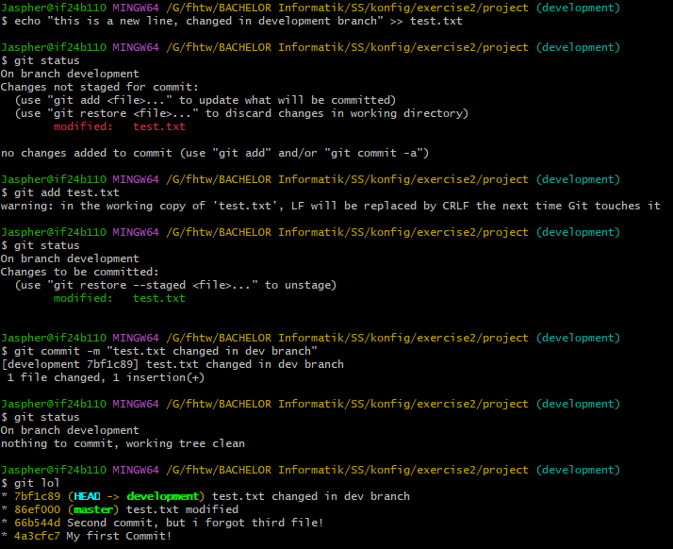
3. Changes/ 5. Commit
test.txt ueberarbeitet und in die Staging Area gebracht.
Status zeigt an, dass man sich im Moment auf der development branch befindet.
Neues commit object erstellt, in diesen Fall auf development
Commit object auf master liegt darunter als parent

Slide 5
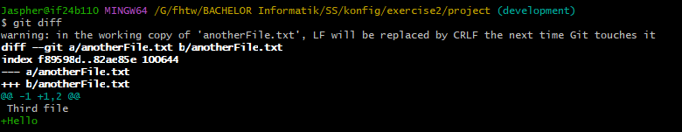
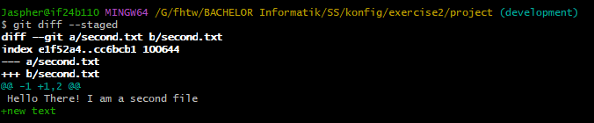
4. Diff
$git diff
Zeigt Aenderung die noch nicht gestaged sind
Gibt Auskunft zu Veränderungen der Datei
Name des veraenderten Datei wird angezeigt
Alte Version und neue Version werden angezeigt
Sowie alter/neuer Hashwert
+ … sind Aenderungen
$git diff --staged
Aenderung im Staging Area bevor commit

Slide 6
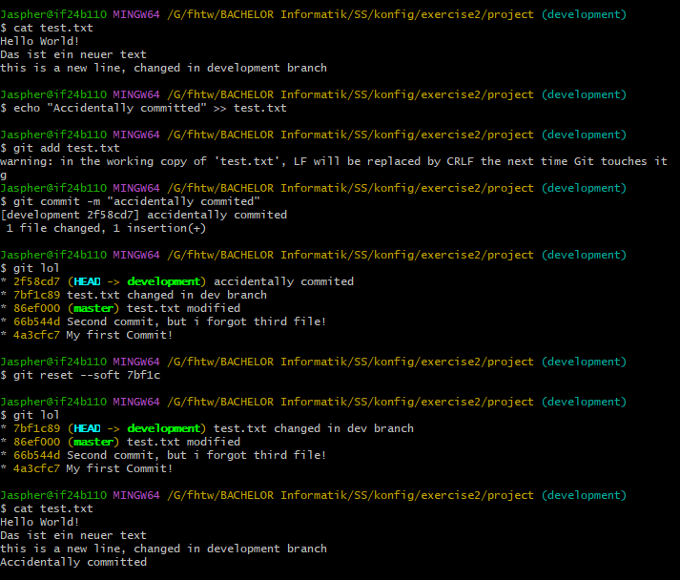
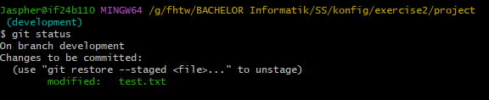
6. Accidentally commited
$git reset [commit object]
Macht alle Commits nach [commit object] rueckgaengig
Mittels –soft:
Macht den commit nach [commit object] alles rueckgaengig bis staging area

Slide 7
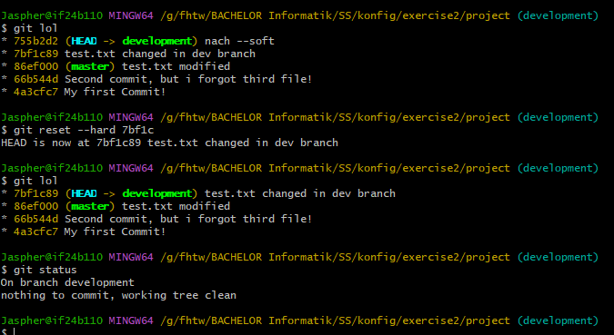
6. Accidentally commited
$git reset [commit object]
Macht alle Commits nach [commit object] rueckgaengig
Mittels –hard:
Macht den ganzen commit nach [commit object] rueckgaengig

Slide 8
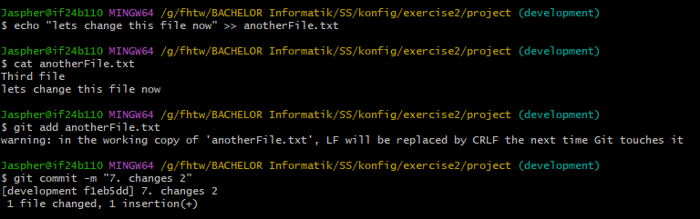
7. Changes 2

Slide 9
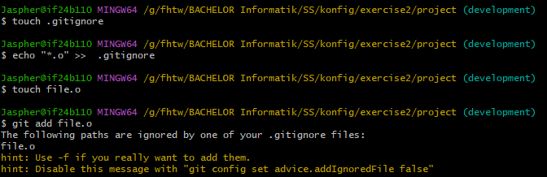
8. .gitignore
Eine file .gitignore erstellt
Mit dem Inhalt: “*.o” befuellt.
Ein neues File file.o erstellt und versucht in die repository hinzu zufuegen
Ausgabe sagt: .gitignore ignoriert file.o

Slide 10

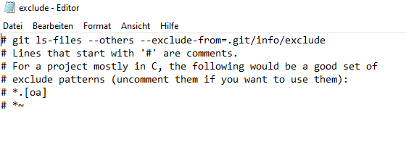
9. .git directory
../.git/info/exclude

Slide 11
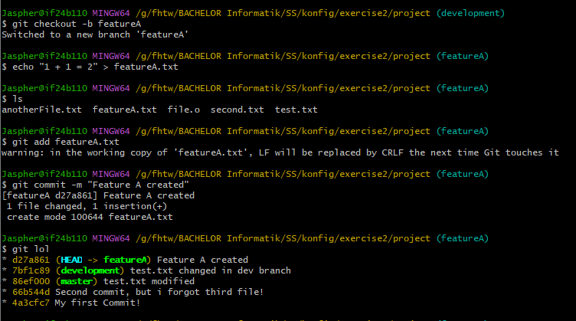
10. Feature branches
Ein weiterer branch existiert

Slide 12
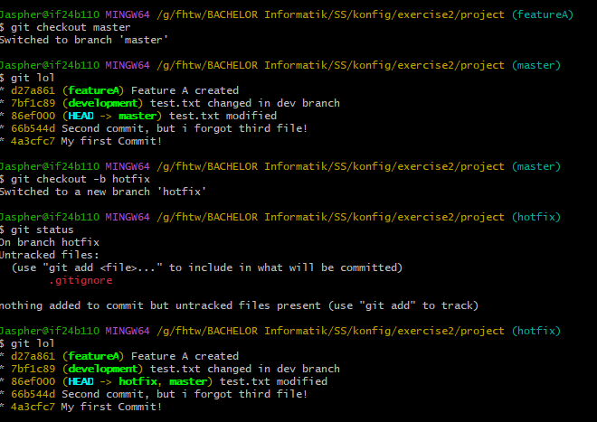
11. Hotfix
Zurueck zu master branch gewechselt und ein hotfix branch erstellt.
HEAD zeigt nun auf hotfix auf das selbe commit, wo master im Moment zeigt

